Slide 1

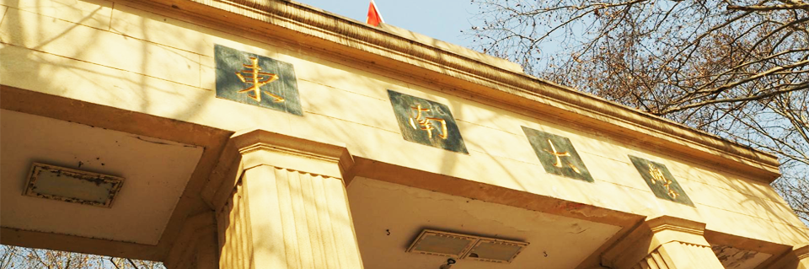



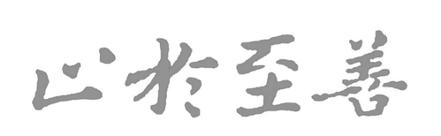
SOUTHEAST UNIVERSITY
东南大学东大开题答辩通用模板
General PowerPoint Template Of Work report Or Scientific Report Or Work Plans
金陵情报站
2023-09-06

Slide 2
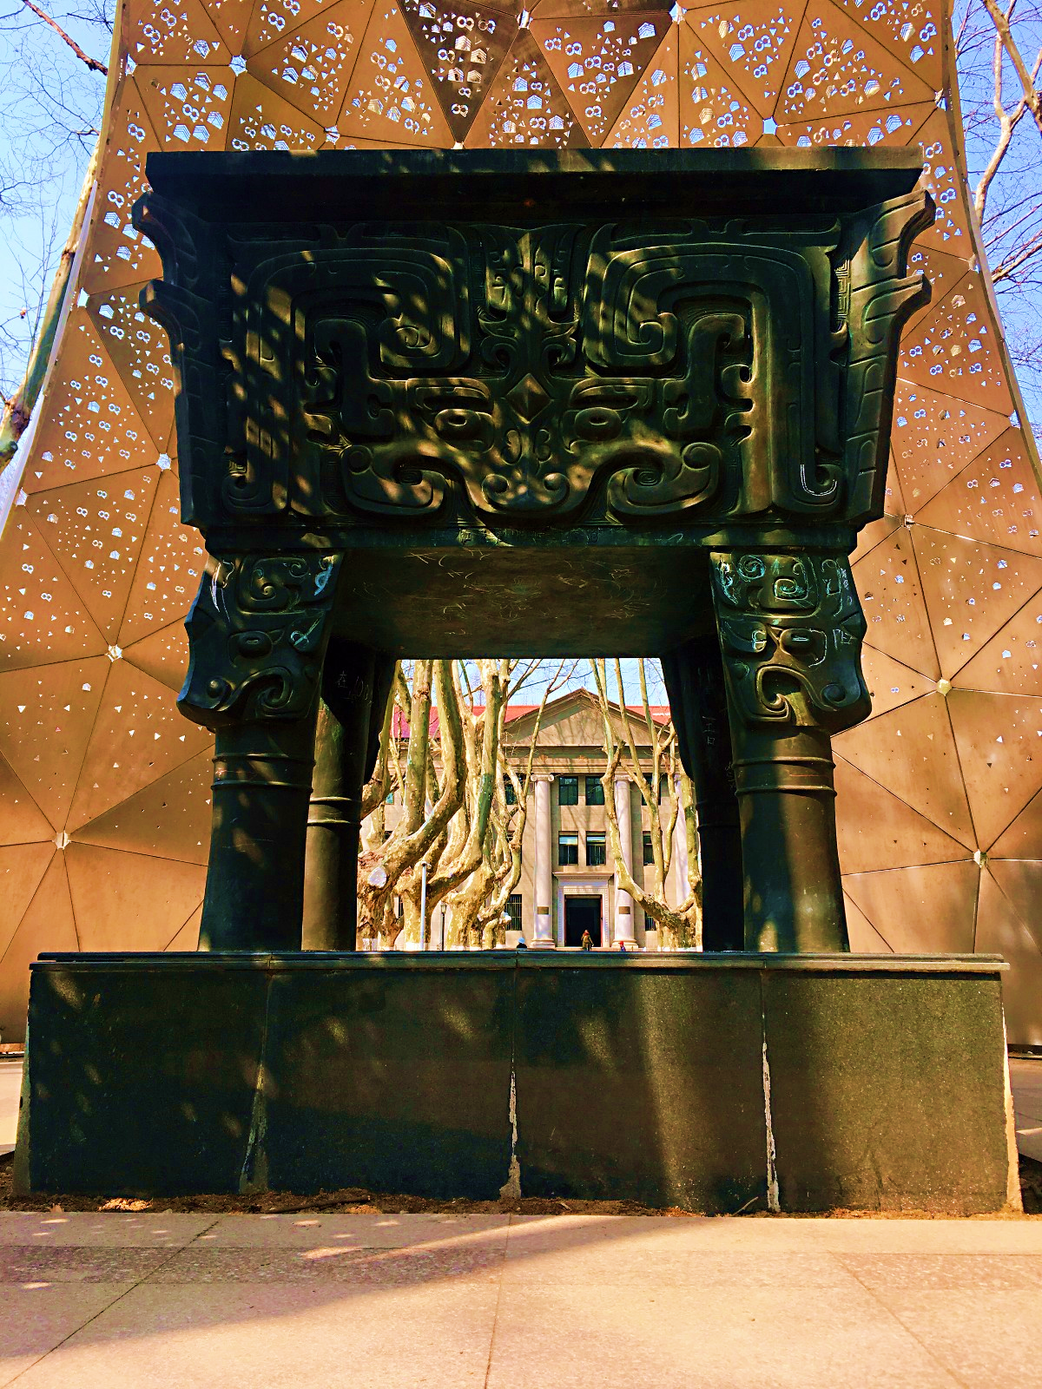


01
请在这里输入你的标题
Please enter your title here
目录
02
请在这里输入你的标题
Please enter your title here
03
请在这里输入你的标题
Please enter your title here
04
请在这里输入你的标题
Please enter your title here

Slide 3

PART 01
图机器学习概述
JUNE 12th

Slide 4
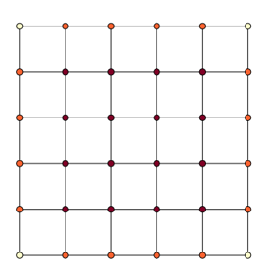
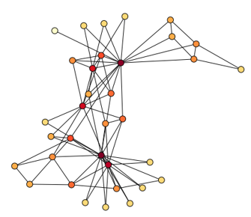
产生背景
欧几里得空间
规则结构数据（序列、网格）
邻居关系静态且固定，基于位置
结构规则且维度固定
存在固定顺序，如序列中的时间排列
非欧几里得空间
不规则结构数据（节点、边）
邻居关系动态且灵活，拓扑连接
结构复杂且维度动态变化
无固定顺序，依赖节点连接
传统数据结构
图数据结构
01
02
JUNE 12th

Slide 5
产生背景
。
传统深度学习的局限性
传统深度学习方法（如CNN和RNN）在处理规则结构数据（如序列和网格）方面表现出色，但面对图这种具有不规则拓扑结构的数据时，存在显著局限性。其核心问题在于无法直接适应图数据的动态邻域、多样化连接关系和无序特性；传统卷积操作依赖固定的空间结构，缺乏对非欧几里得空间的建模能力，从而难以捕捉图数据中复杂的全局和局部关系。这些局限性使得传统模型在应对复杂网络、社交关系或分子结构等场景时显得力不从心。
01
02
03
04
无序
不规则
动态
复杂
JUNE 12th

Slide 6
基本概念
图机器学习
图机器学习是一种专门处理图结构数据的技术，通过结合图的拓扑结构和节点特征信息，挖掘数据中的深层关系和模式。其核心包括图嵌入和图神经网络，目标是将复杂的图数据映射为低维向量表示，用于节点分类、链接预测、图分类等任务。相比传统方法，图机器学习能够应对图数据的不规则性、动态邻域和非欧几里得特性，广泛应用于社交网络、推荐系统、分子结构分析等领域，是复杂关系数据建模的强大工具。
JUNE 12th

Slide 7
基本概念
图嵌入
图嵌入是一种将图结构数据（包括节点、边及其属性）映射到低维向量空间的技术，旨在保留图的拓扑结构、节点关系和属性特征。通过图嵌入，复杂的图数据可以转化为连续的数值表示，从而便于应用传统的机器学习算法。图嵌入方法包括随机游走、矩阵分解和深度学习等，广泛用于节点分类、链接预测、图分类等任务，是图表示学习的核心组成部分。
JUNE 12th

Slide 8
图嵌入目标
图嵌入的目标
保留图的拓扑结构：
嵌入向量应能够反映节点之间的邻接关系及图的整体结构
降维：
在低维空间中表示高维的图数据，减少计算复杂性，便于后续的机器学习任务。
增强图的表示能力：
嵌入向量不仅能表达节点间的连接关系，还应反映节点的特征信息。
泛化能力：
嵌入生成的向量能够适应不同类型的图学习任务，包括分类、聚类、预测等。

Slide 9
图嵌入类型
节点嵌入
边嵌入
图嵌入
边嵌入是图嵌入的扩展，用于表示图中的边关系。通常可以通过组合相连节点的嵌入向量来表示边。例如，通过对节点嵌入进行加法、点积等操作，来获得边的表示。边嵌入在链接预测和图的关联分析中有重要应用。
图嵌入是对整个图的嵌入，将整个图映射到一个低维向量空间中，常用于图分类任务。例如，在化学分子图的分类任务中，通过图嵌入将分子结构映射到低维空间，进行分子性质的预测。
将每个节点映射到低维空间的向量中，使得相似节点在嵌入空间中的距离较近。节点嵌入通常用于节点分类、聚类等任务
JUNE 12th

Slide 10
基本概念
图神经网络
图神经网络是一类专门用于处理图结构数据的深度学习模型。其核心思想是通过节点之间的信息传递与聚合，逐步更新节点的表示，从而捕捉图的结构特征。这一过程不仅依赖于节点自身的信息，还依赖于其邻居节点的特征。GNN在每一层迭代中都进行信息传播和聚合，最终获得节点的高阶特征表示，这些表示可以用于下游任务，如节点分类、图分类、链接预测等。
JUNE 12th

Slide 11
图神经网络核心操作
聚合
更新
全网信息传播
聚合后的信息通常会通过一个神经网络层进行处理，常见的处理方式是使用一个全连接层加上非线性激活函数。这个更新操作是图神经网络能够逐渐捕捉图结构信息的关键步骤。
在多层图神经网络中，节点不仅会传播来自直接邻居的信息，还会通过多层传播将信息传播到更远的节点。每一层的节点表示都会包含越来越多的邻居信息，最终学到的节点表示是对整个图结构的浓缩。
在图神经网络中，每个节点的表示不仅依赖于自己的信息，还依赖于其邻居节点的信息。聚合操作的目标是从邻居节点收集信息，以便为节点的表示提供更丰富的上下文。常见的聚合方法包括：求和、平均、最大池化、加权聚合
JUNE 12th

Slide 12
图嵌入与图神经网络的关联
嵌入生成与GNN应用
•图嵌入的初始化
混合模型
通过图神经网络学习到的节点表示可以用于节点分类、图分类、链接预测等任务。实际上，GNN本质上也可以视为一种学习图嵌入的方式，它通过信息聚合和传播逐步学习节点的低维表示。
在某些场景下，图嵌入方法可以作为GNN的初始化。通过图嵌入预先获得节点的初步表示，然后使用GNN进行进一步的学习和优化。
一些现代的图学习模型会结合图嵌入和图神经网络的优点，例如使用图嵌入方法进行初始化，然后通过GNN进一步优化节点表示。
JUNE 12th

Slide 13
图机器学习分类
无监督学习
无监督图表示学习是在没有标签信息的情况下，从图中学习节点的低维表示。这种方法主要关注于捕捉图的结构特征，如节点的邻居关系、图的连通性等，而不依赖于节点的标签信息。
有监督学习
有监督图表示学习则是在有标签信息的情况下，从图中学习节点的低维表示。这种方法不仅考虑图的结构特征，还充分利用节点的标签信息来指导表示的学习过程，以提高表示的判别性和准确性。
01
02
JUNE 12th

Slide 14
无监督学习
结合神经网络结构，通过消息传递机制在图中传播和聚合信息。这些方法能捕捉复杂的高阶关系，并且适合于稀疏图和动态图。
主要方法： 1.自编码器，通过对图的结构进行编码和解码来学习节点表示。
2.对比学习，通过最大化正样本和最小化负样本之间的差异，学习节点或图的嵌入。
3.生成模型，通过学习图的分布生成新的节点嵌入或图结构。
直接将图的节点嵌入到低维空间，通过设计目标函数捕捉图的结构信息，常常不涉及复杂的神经网络结构
主要方法：
1.随机游走，利用随机游走生成节点序列，并基于序列训练节点嵌入
2.矩阵分解，通过对图的邻接矩阵或其他形式的矩阵进行分解，生成低维嵌入。
浅嵌入方法
图神经网络
01
02
JUNE 12th

Slide 15
有监督学习
浅嵌入和图正则化
浅嵌入：直接将图的节点嵌入到低维空间中，引入标签损失优化嵌入，保留图的局部或全局结构信息，使嵌入对任务具有判别能力，使其在分类或回归任务中表现更优。
图正则化：通过引入正则化项保留图的拓扑结构，同时结合监督信号优化嵌入。
图卷积
01
02
通过图卷积操作，逐层聚合节点特征与邻居特征，结合监督信号学习节点的嵌入。
主要方法：
基于谱图理论的卷积
基于空间域的卷积
JUNE 12th

Slide 16
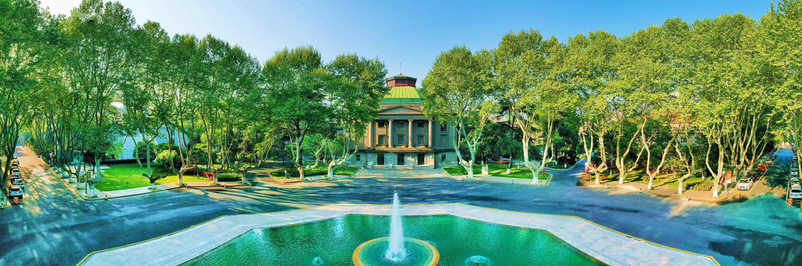
PART 02
请在这里输入你的标题
Please enter your English title here
JUNE 12th

Slide 17
输入你的标题
请在这里输入正文相关内容请在这里输入正文相关内容
请在这里输入正文相关内容请在这里输入正文相关内容
输入小标题
请在这里输入正文相关内容请在这里输入正文相关内容
请在这里输入正文相关内容请在这里输入正文相关内容
输入小标题
请在这里输入正文相关内容请在这里输入正文相关内容
请在这里输入正文相关内容请在这里输入正文相关内容
输入小标题
JUNE 12th

Slide 18

输入你的标题
输入时间
输入时间
输入时间
在这里输入解释说明文字
在这里输入解释说明文字
在这里输入解释说明文字
在这里输入解释说明文字
在这里输入解释说明文字
在这里输入解释说明文字
在这里输入解释说明文字
在这里输入解释说明文字
在这里输入解释说明文字
输入时间
输入时间
在这里输入解释说明文字
在这里输入解释说明文字
在这里输入解释说明文字
在这里输入解释说明文字
在这里输入解释说明文字
在这里输入解释说明文字
JUNE 12th

Slide 19
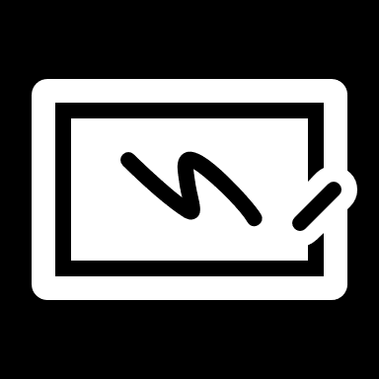
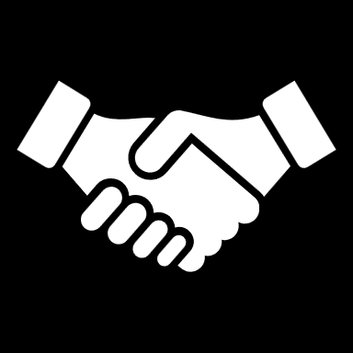
输入你的标题
请输入你的标题
请输入你的标题
请输入你的标题
在这里输入解释说明文字在这里输入解释说明文字在这里输入解释说明文字在这里输入文字。在这里输入解释说明文字在这里输入解释说明文字在这里输入解释说明文字在这里输入文字。在这里输入文字。
在这里输入解释说明文字在这里输入解释说明文字在这里输入解释说明文字在这里输入文字。在这里输入解释说明文字在这里输入解释说明文字在这里输入解释说明文字在这里输入文字。在这里输入文字。
在这里输入解释说明文字在这里输入解释说明文字在这里输入解释说明文字在这里输入文字。在这里输入解释说明文字在这里输入解释说明文字在这里输入解释说明文字在这里输入文字。在这里输入文字。
JUNE 12th

Slide 20
输入你的标题
输入你的标题
在这里输入正文 在这里输入正文
在这里输入正文 在这里输入正文
在这里输入正文 在这里输入正文
输入你的标题
在这里输入正文 在这里输入正文
在这里输入正文 在这里输入正文
在这里输入正文 在这里输入正文
JUNE 12th

Slide 21
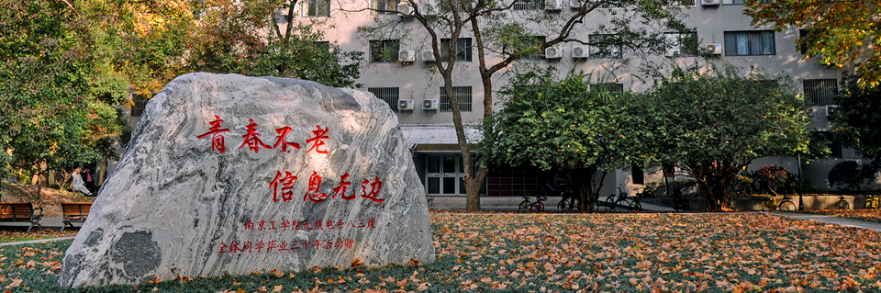
PART 03
请在这里输入你的标题
Please enter your English title here
JUNE 12th

Slide 22
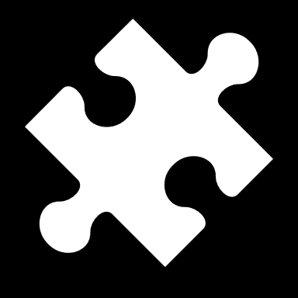
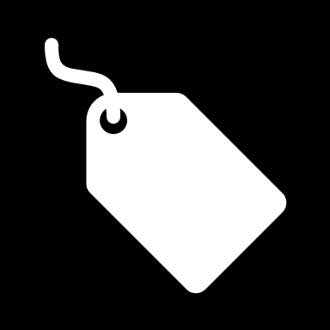
输入你的标题
输入小标题
输入小标题
在这里输入解释说明文字在这里输入解释说明文字在这里输入解释说明文字在这里输入文字。
在这里输入解释说明文字在这里输入解释说明文字在这里输入解释说明文字在这里输入文字。
输入小标题
输入小标题
在这里输入解释说明文字在这里输入解释说明文字在这里输入解释说明文字在这里输入文字。
在这里输入解释说明文字在这里输入解释说明文字在这里输入解释说明文字在这里输入文字。
JUNE 12th

Slide 23


输入你的标题
添加标题
Add the title here
请在此添加您的文字内容，请在此添加您的文字内容。请在此添加您的文字内容，请在此添加您的文字内容。请在此添加您的文字内容，请在此添加您的文字内容。请在此添加您的文字内容，请在此添加您的文字内容。
JUNE 12th

Slide 24
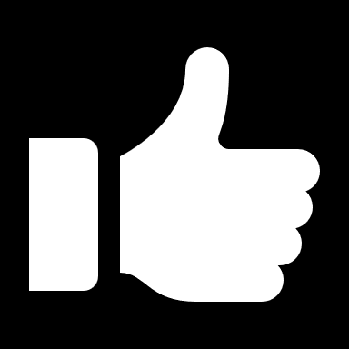
输入你的标题
请输入你的标题
请输入你的标题
单击此处编辑您要的内容，建议您在展示时采用微软雅黑字体，本模版所有图形线条及其相应素材均可自由编辑、改色、替换。单击此处编辑您要的内容，建议您在展示时采用微软雅黑字体。
单击此处编辑您要的内容，建议您在展示时采用微软雅黑字体，本模版所有图形线条及其相应素材均可自由编辑、改色、替换。单击此处编辑您要的内容，建议您在展示时采用微软雅黑字体。
JUNE 12th

Slide 25
输入你的标题
输入小标题
输入小标题
在这里输入解释说明文字
在这里输入解释说明文字
在这里输入解释说明文字
在这里输入解释说明文字
输入小标题
输入小标题
在这里输入解释说明文字
在这里输入解释说明文字
在这里输入解释说明文字
在这里输入解释说明文字
输入小标题
输入小标题
在这里输入解释说明文字
在这里输入解释说明文字
在这里输入解释说明文字
在这里输入解释说明文字
JUNE 12th

Slide 26
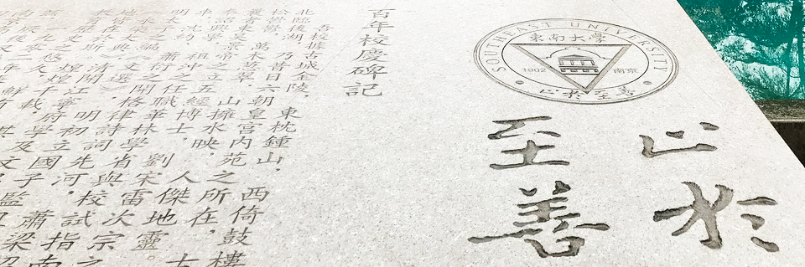
PART 04
请在这里输入你的标题
Please enter your English title here
JUNE 12th

Slide 27
输入你的标题
优势分析
劣势分析
S
w
在这里输入对项目的具体优势分析 在这里输入对项目的具体优势分析 在这里
在这里输入对项目的具体劣势分析 在这里输入对项目的具体劣势分析 在这里
机会分析
威胁分析
o
T
在这里输入对项目的具体机会分析 在这里输入对项目的具体机会分析 在这里
在这里输入对项目的具体威胁分析 在这里输入对项目的具体威胁分析 在这里
JUNE 12th

Slide 28
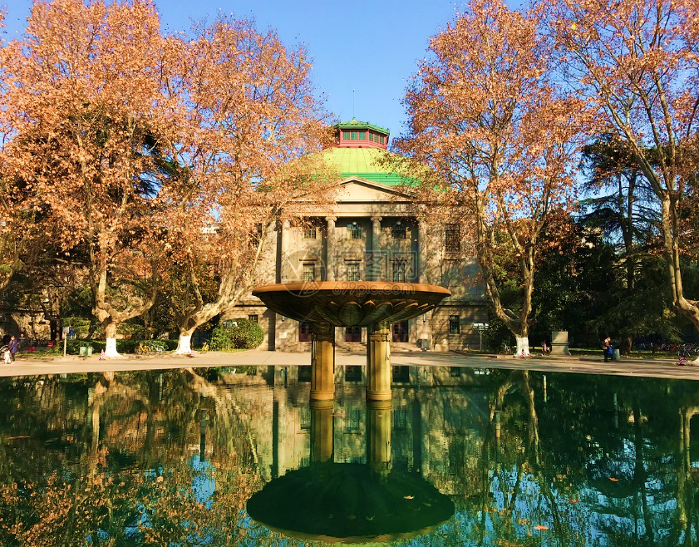
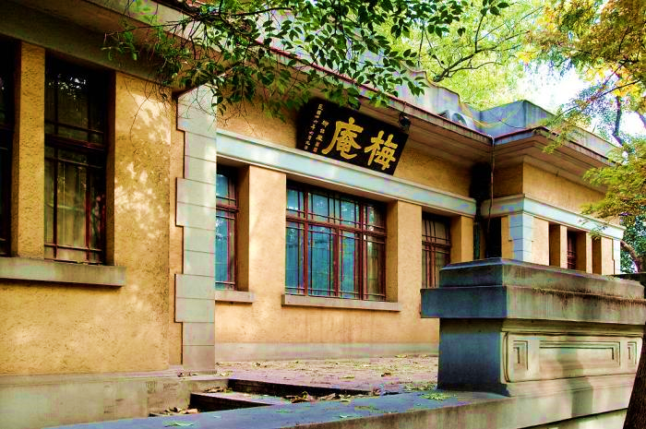
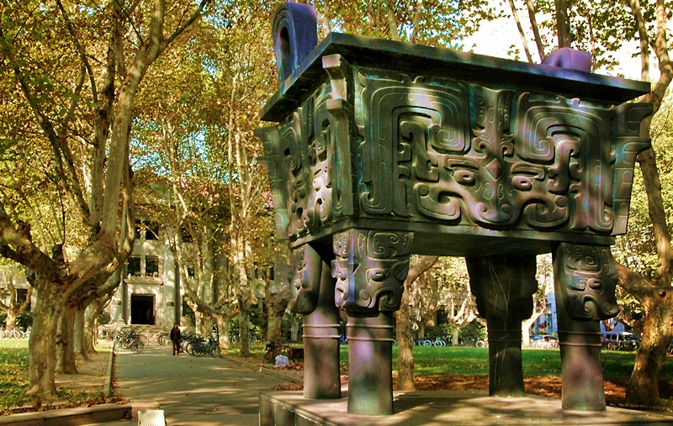
输入你的标题
请输入你的标题
请输入你的标题
请输入你的标题
在这里输入解释说明文字
在这里输入解释说明文字
在这里输入解释说明文字
在这里输入解释说明文字
在这里输入解释说明文字
在这里输入解释说明文字
在这里输入解释说明文字
在这里输入解释说明文字
在这里输入解释说明文字
在这里输入解释说明文字
在这里输入解释说明文字
在这里输入解释说明文字
在这里输入解释说明文字
在这里输入解释说明文字
在这里输入解释说明文字
JUNE 12th

Slide 29
输入你的标题
输入小标题
输入小标题
在这里输入解释说明文字
在这里输入解释说明文字
01
04
在这里输入解释说明文字
在这里输入解释说明文字
输入小标题
输入小标题
02
05
在这里输入解释说明文字
在这里输入解释说明文字
在这里输入解释说明文字
在这里输入解释说明文字
输入小标题
03
06
输入小标题
在这里输入解释说明文字
在这里输入解释说明文字
在这里输入解释说明文字
在这里输入解释说明文字
JUNE 12th

Slide 30
输入你的标题
输入小标题
在这里输入解释说明文字
在这里输入解释说明文字
输入小标题
输入小标题
在这里输入解释说明文字
在这里输入解释说明文字
03
在这里输入解释说明文字
在这里输入解释说明文字
02
04
输入小标题
输入小标题
在这里输入解释文字
在这里输入解释文字
在这里输入解释文字
在这里输入解释文字
01
05
JUNE 12th

Slide 31
输入你的标题
你的模板你做主！
（请输入你的内容）
JUNE 12th

Slide 32
SOUTHEAST UNIVERSITY
汇报结束 感谢聆听！
General PowerPoint Template Of Work report Or Scientific Report Or Work Plans
金陵情报站
2023-08-06

Slide 33
